Slide 1
小一家長座談會 校務說明
新竹市東區關埔國民小學
您的教育合夥人/校長 陳彩文

Slide 2
107學年度關埔國小開始招生。
115學年度小一生，是關埔第9屆的孩子。
目前全校有62個班，1800位學生。
新竹市唯二的國小總量管制學校。
建校工程最後一哩路：體育館工程，預計116年暑假完成。

Slide 3
一年級導師團隊
101 曾品綺老師
103 李 皓老師
105 黃琦文老師
107 楊芸禎老師
109 吳佳軒老師
102 高鈺淇老師
104 鍾沛雲老師
106 蘇愛芝老師
108 林韋利老師
110 王嬿婷老師

Slide 4
行政團隊
教務主任李怡穎
課務謝欣穎 註冊陳慧嘉 課發顏汝蓉 資訊黃政昱
學務主任郭翊姍
生教林鈺雲 體健林宗凱 活動歐馥萱 環衛姚亭卉
護理師王亞宇、馮子芬 午餐秘書唐筱媛
總務主任林柏妤
出納曾仲寧 事務陳秋娟 文書余明娟
輔導主任黃頌慈
輔導賴昀瑩 親職賴姵菁 特教王碩平
專輔楊雅筑、郭依欣 心理師簡榆涵
特教吳琬儀、張子伶

Slide 5
校長經歷--學校教學及行政
76.08– 85.07 新竹市南寮國小導師 (0.5年)
教師兼教學組長 (8.5年)
85.08– 93.07 新竹市大湖國小教師兼總務主任 (6.5年)
92.02– 93.07 教師兼教導主任 (1.5年)
93.08– 94.07 新竹市北門國小教師兼總務主任 (1年)
94.08– 96.07 教師兼輔導主任 (2年)
96.02–100.07 教師兼教務主任 (4.5年)
100.08–101.07 (借調)新竹市政府教育處 課程督學(1年)
101.08 –107.07 新竹市東園國小校長(6年)
107.08 –113.07 新竹市龍山國小校長(6年)
113.08 –迄今 新竹市關埔國小校長(第3年)

Slide 6
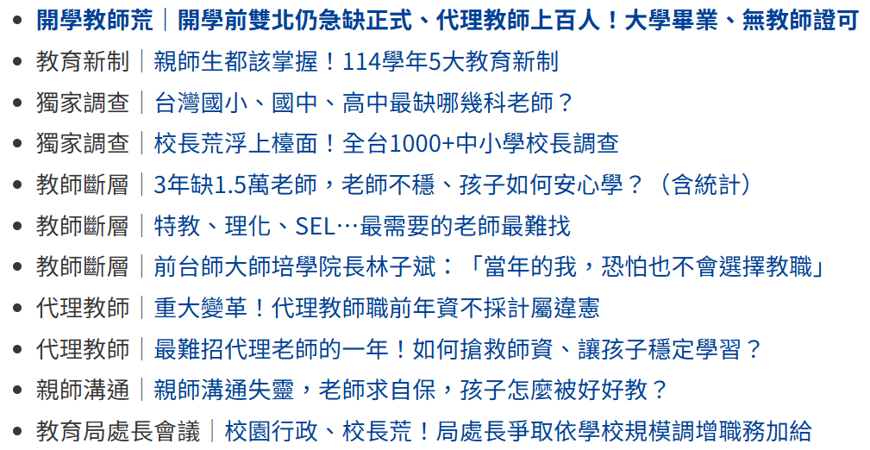
校事會議、教師身心健康、孩子情緒控管與暴力行為、低薪高工時、尊師重道
恐龍家長—網路批評取暖、親師溝通時間、無限責任要求、情緒控管欠佳、
過多保護行為、親職失能

Slide 7
我們希望給小孩很多的空間，
可是忘了一件事，
自由不代表沒有框架 ；
家長/教師 不懂自由與框架之間的關係，
直接就放手，
放到後來自己都不知道該怎麼辦？
先當父母/教師，後當朋友。
「焦慮世代」：
我們在現實世界裡過度保護孩子，卻在網路世界裡將他們徹底放生。

Slide 8
孩子喜歡打桌球，也打得很不錯。但每天鍛鍊很辛苦，而且最近一直沒辦法突破而覺得很煩燥，告訴你，他不想再繼續練球了。這時，不同類型的家長會有這幾種典型回應－
寬容式：「你自己決定，都很好。」
忽略式：「隨便，不要吵我就好。」
獨裁式：「不要再說了，叫你去就去！」
權威式：「我知道你不想去，但有時候，戰勝逃避的
衝動，勇敢面對挑戰，會讓你變得更強！」
情勒式：「我已經付那麼多年的學費了，你不要浪費
我辛苦賺的錢！去練球！」

Slide 9
教育／教學從來都不是一套理論走天下。
它比較像一門藝術，
需要根據不同的對象、不同的情境，
揉合多種理論，
配合實務經驗，
做出當下最適合的判斷。
這是一個動態的過程，
具有生命力的。

Slide 10


Slide 11
真正的正能量，
應該從好好認識自己出發，
再到正確的理解他人，
對周遭人事物建構合理的認知，
不抱持過多空泛的期待，
從而做出相應選擇和決定。

Slide 12
邀請關埔家長們
守護 好老師 願意進入校園 /關埔、
願意留在校園 /關埔；
給予孩子優質的教育環境。

Slide 13
家庭是孩子最重要的學習場域
別讓3C產品偷走了孩子的專注力
數位媒體對兒童青少年的影響很大，一個刺激接著一個刺激，不經循序漸進、也不須要觀察等待的注意力模式，在這個聲光當道的時代，各種數位多媒體已經成為影響孩子專注力的強力殺手之一。
健康促進
視力、口腔、健康體位、飲食、睡眠、運動、良好衛生習慣
安全教育
交通安全、遊戲、校園環境、人我身體界線

Slide 14
校長教養子女秘笈大公開
我家住山頂洞？有關接送、電視、網路、報紙、手機、
零用錢、測驗卷(參考書)……
餐桌寫功課
每天檢查回家功課、孩子自己考前複習
等待接送的零碎時間：兒童小說、畫圖
穩定的情緒、正向的語言、持續的學習、簡單的生活
不當快遞員(書僮)、不要幫孩子煩惱、不碎念、不求完美
分內責任/減少外在獎勵，內化為自我成就動機。
第二名的哲學、不求100分
適量的才藝課程安排，孩子空白時間，持續、陪伴。
待人的態度、做事的方法、習慣的建立

Slide 15
高僧的經典智慧
星雲法師：給人信心，給人歡喜，給人希望，給人方便
聖嚴法師：面對它，接受它，處理它，放下它
惟覺法師：對上以敬，對下以慈，對人以和，對事以真
證嚴法師：歡喜做，甘願受
一切都是最好的安排
看見彼此的努力，找到自己的成就感與價值

Slide 16
感謝聆聽
歡迎您和寶貝加入關埔大家庭

